Slide 1

薛定谔的猫
薛定谔的猫是奥地利著名物理学家薛定谔提出的一个思想实验，试图从宏观尺度阐述微观尺度的量子叠加原理的问题，巧妙地把微观物质在观测后是粒子还是波的存在形式和宏观的猫联系起来，以此求证观测介入时量子的存在形式。随着量子物理学的发展，薛定谔的猫还延伸出了平行宇宙等物理问题和哲学争议。

Slide 2
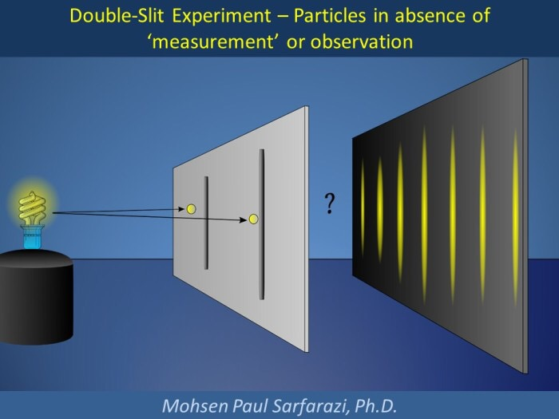
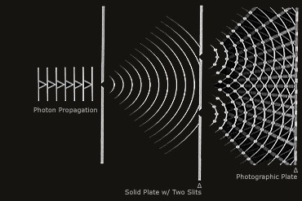
双缝实验

Slide 3
发射一个光子，结果相同
粒子，既在这里，也在那里。
微观世界里的东西，在被观测之前，可以没有一个固定的状态，是几种状态的叠加态 —— 也就是“既……，又……”。

Slide 4
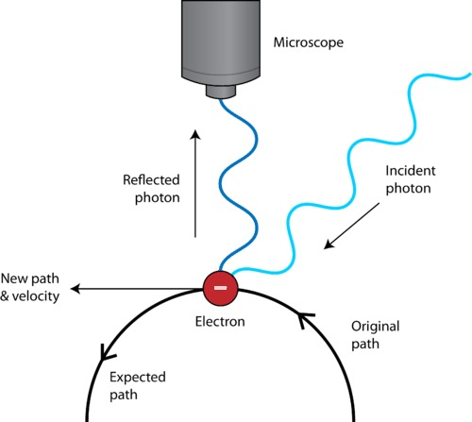
测不准
在观测之前，你不能确定它在哪里。你一观测，叠加态塌缩了，你才得到一个确定的状态。
说到这里，我要澄清一个流行的错误看法。有人认为，你说的这个波函数塌缩无非就是“观测扰动了被观测的物体”，没有什么神奇的 —— 这是对“测不准原理”的一个错误理解。
比如你要测量一个电子，为了测量，你必须把一个光子打到这个电子身上，看光子怎么反弹回来。可是微观世界里的东西都很“弱”，你用光子这么一打，电子的轨道和速度就被你干扰了，所以你的测量这个动作本身其实就已经改变了电子，那你这个测量肯定就是不准的。
“你爱我吗？” —— 你这个测量动作本身就可能改变ta，也许ta之前并不爱你，你这一问，ta以为你爱ta，结果ta当场爱上你了。

Slide 5
不存在
不仅仅你测不准，而是观测之前根本就*不存在*一个特定的位置。

Slide 6
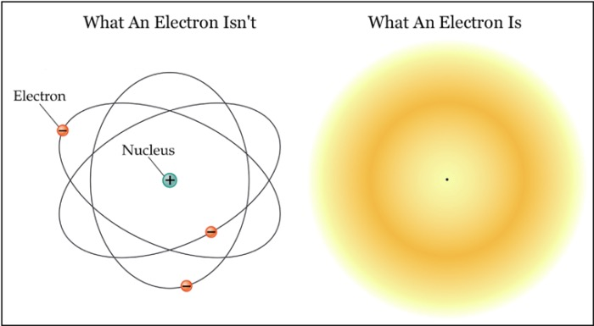
这个原子中的这个电子现在到底在哪里？
这个问题，在量子力学框架内，你根本就不应该问 —— 因为具体位置没有意义。
下面这张图，左边是我们传统上对电子位置的想象 —— 它就好像一个行星绕着太阳转一样，在一个轨道上绕着原子核转。这个图像是错误的。电子根本就没有什么轨道，根本就没有什么“位置”。 正确图像是右边这个，电子是一片“云” —— 在你测量它之前，它*同时*出现在原子核附近的所有地方。这就是微观世界。我们在宏观世界的一些概念，位置、速度，甚至时间，在微观世界都要重新反思。

Slide 7
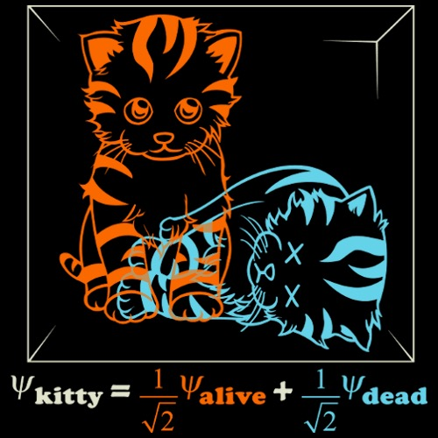
然后薛定谔就提出一个思想实验。在一个封闭的大箱子里，放一只猫。箱子里有个放射性装置，里面的放射性物质在一小时之内，可能衰变，也可能不衰变。如果衰变，那它就会触发一个装置，装置打碎瓶子，瓶子里面有杀猫毒气。
在你打开箱子看之前，那个放射性物质处在“衰变”和“没有衰变”的量子叠加态 —— 既衰变了，也没有衰变。那么请问，在你打开箱子看之前，那只猫 —— 一个宏观的物体 —— 难道也处在量子叠加态吗？什么叫“猫既是死的，也是活的？
这个思想实验把微观的量子不确定性和宏观世界直接联系在了一起。

Slide 8
叠加态
测量
结果

Slide 9
薛定谔的“滚”？
当你的女朋友对你说出“滚”时，即进入了薛定谔的“滚”的状态。在这时，女朋友可能是想让你抱住她，也可能是让你真的滚。在你作出实际的动作之前，女朋友处于既要你紧紧抱住她，又要你真的有多远滚多远的叠加状态，你能预见到这两种状态但又永远无法确定女朋友到底要闹哪样，直到你进行下一步行动。
薛定谔的硬币

